Slide 1

XXX, xx aprile 2016

Slide 2
I giovani amministratori comunali in Italia
I giovani amministratori* in carica al 31 dicembre 2015 nei 7.855 Comuni monitorati dal Ministero dell’Interno sono 23.550 su un totale di 107.186 e rappresentano quindi il 22% degli amministratori comunali in Italia. Tra di loro ci sono 514 Sindaci, 704 vicesindaci, quasi 4.000 assessori (su un totale di 20.000 circa, quindi uno su cinque), 208 Presidenti del Consiglio Comunale e 18.146 Consiglieri (su un totale di oltre 72.000, quindi uno su quattro).
10
*Per giovani amministratori si intendono gli eletti e gli assessori nati a partire dal 1/1/1980
Fonte: Elaborazione su dati Ministero dell’Interno 2015

Slide 3
I numeri assoluti
La tabella seguente dà una rappresentazione sintetica della presenza dei giovani amministratori nei Comuni italiani.
Regione | Sindaco | Vicesindaco | Assessore | Presidente del consiglio | Consigliere | TOTALE
Piemonte | 67 | 106 | 332 | 11 | 2.082 | 2.598
Valle D'Aosta | 8 | 10 | 46 |  | 160 | 224
Lombardia | 111 | 121 | 681 | 16 | 3.389 | 4.318
Trentino-Alto Adige | 29 | 12 | 210 | 1 | 906 | 1.158
Veneto | 34 | 51 | 311 | 12 | 1.289 | 1.697
Friuli-Venezia Giulia | 14 | 17 | 135 |  | 532 | 698
Liguria | 8 | 17 | 69 | 2 | 380 | 476
Emilia Romagna | 33 | 37 | 226 | 13 | 1.003 | 1.312
Toscana | 23 | 19 | 175 | 11 | 835 | 1.063
Umbria | 8 | 7 | 54 | 2 | 230 | 301
Marche | 18 | 20 | 129 | 2 | 578 | 747
Lazio | 20 | 20 | 155 | 8 | 718 | 921
Abruzzo | 18 | 35 | 117 | 2 | 594 | 766
Molise | 17 | 20 | 65 | 1 | 264 | 367
Campania | 17 | 53 | 289 | 26 | 1.048 | 1.433
Puglia | 8 | 25 | 144 | 12 | 512 | 701
Basilicata | 6 | 14 | 71 | 5 | 245 | 341
Calabria | 24 | 47 | 224 | 28 | 791 | 1.114
Sicilia | 19 | 35 | 285 | 55 | 1.650 | 2.044
Sardegna | 32 | 38 | 260 | 1 | 940 | 1.271
TOTALE | 514 | 704 | 3.978 | 208 | 18.146 | 23.550
Fonte: Elaborazione su dati Ministero dell’Interno 2015

Slide 4
La distribuzione geografica
Proporzionalmente la più alta rappresentatività di giovani amministratori si rileva al Sud: in Calabria rappresentano il 26,7% del totale degli amministratori comunali e in Molise quasi un sindaco su 7 e un assessore su tre ha meno di 35 anni.
Regione | Sindaco | Vicesindaco | Assessore | Presidente del consiglio | Consigliere | TOTALE
Piemonte | 5,6% | 11,6% | 15,9% | 19,0% | 21,4% | 18,6%
Valle D'Aosta | 11,3% | 14,1% | 22,0% | 0,0% | 26,9% | 23,7%
Lombardia | 7,4% | 12,3% | 18,4% | 16,0% | 25,6% | 22,1%
Trentino-Alto Adige | 9,5% | 9,8% | 21,1% | 9,1% | 27,8% | 24,7%
Veneto | 6,0% | 12,3% | 19,2% | 18,5% | 24,6% | 21,4%
Friuli-Venezia Giulia | 6,6% | 13,1% | 18,8% | 0,0% | 22,4% | 20,3%
Liguria | 3,5% | 9,9% | 14,4% | 10,5% | 19,6% | 16,8%
Emilia Romagna | 9,8% | 20,2% | 20,5% | 25,0% | 27,5% | 24,7%
Toscana | 8,4% | 17,1% | 18,8% | 22,0% | 27,0% | 23,8%
Umbria | 9,0% | 15,6% | 21,1% | 15,4% | 25,2% | 22,9%
Marche | 7,8% | 14,4% | 21,7% | 9,1% | 26,7% | 23,7%
Lazio | 5,6% | 10,2% | 16,3% | 11,8% | 22,1% | 19,1%
Abruzzo | 6,0% | 17,1% | 18,6% | 7,4% | 24,2% | 21,2%
Molise | 13,2% | 27,0% | 27,7% | 8,3% | 27,3% | 25,9%
Campania | 3,3% | 16,0% | 20,0% | 24,8% | 22,1% | 20,0%
Puglia | 3,2% | 13,2% | 17,4% | 11,3% | 18,8% | 17,1%
Basilicata | 4,7% | 15,4% | 24,9% | 33,3% | 24,6% | 22,6%
Calabria | 6,5% | 23,5% | 26,9% | 34,6% | 29,4% | 26,7%
Sicilia | 5,1% | 13,6% | 23,0% | 19,2% | 29,9% | 26,6%
Sardegna | 8,7% | 15,0% | 23,9% | 11,1% | 27,6% | 24,8%
TOTALE | 6,6% | 13,8% | 19,7% | 18,8% | 24,9% | 22,0%
Fonte: Elaborazione su dati Ministero dell’Interno 2015

Slide 5
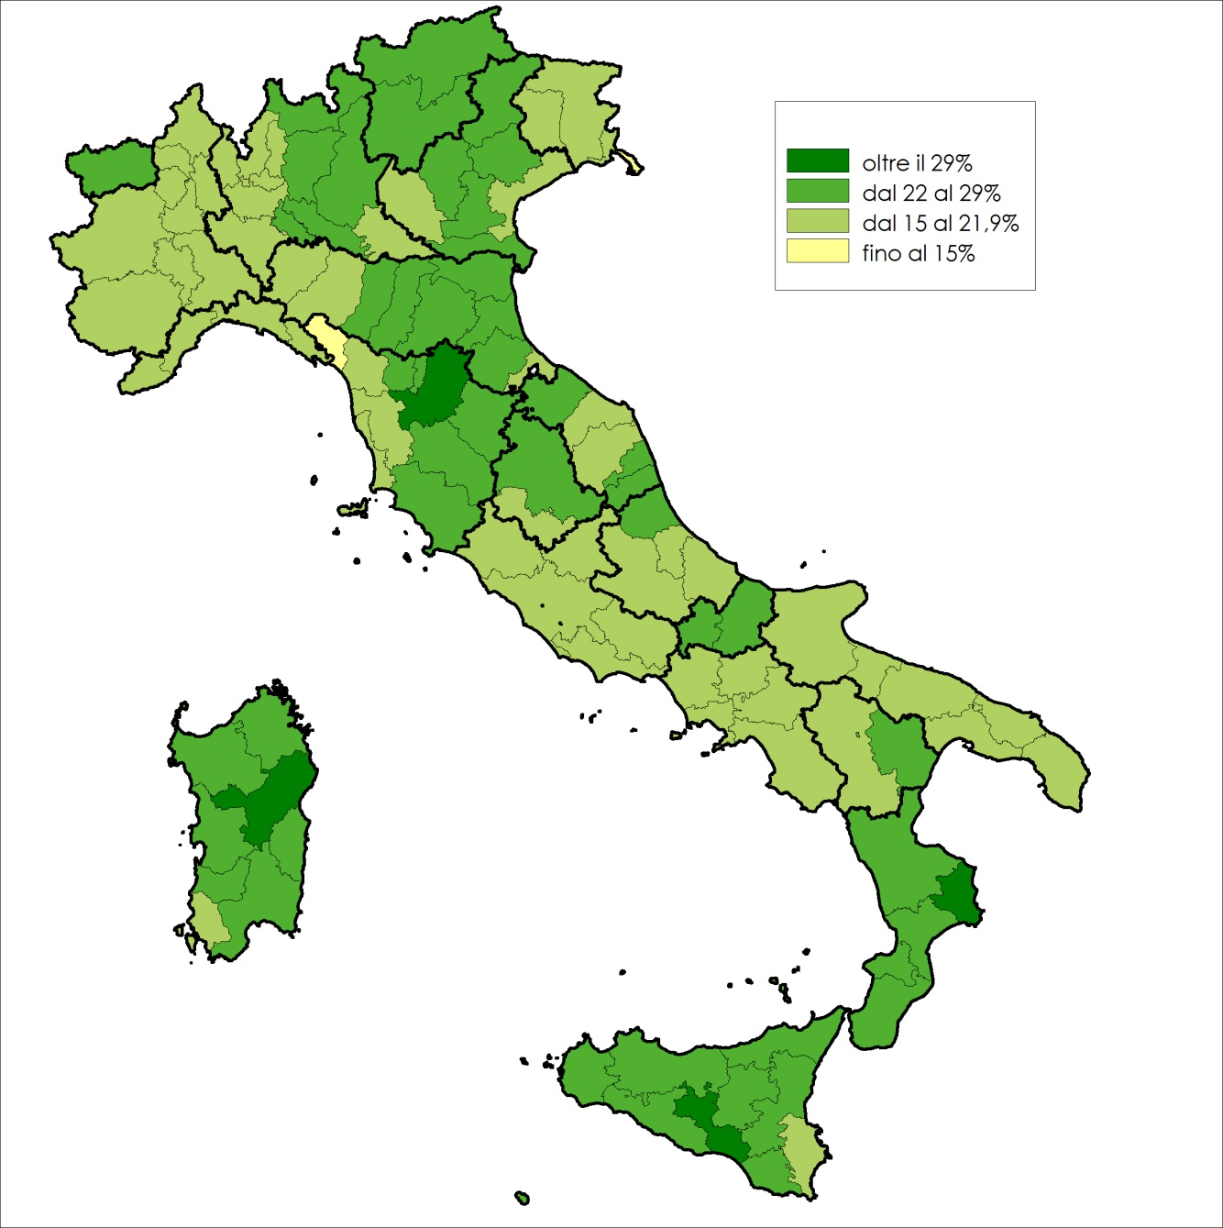
La mappa dei giovani amministratori
Nelle province di Firenze, Crotone, Caltanissetta e Nuoro si registra la maggiore concentrazione di giovani amministratori. Dall’altra parte della scala, troviamo le province di Massa Carrara e Trieste
10
Fonte: Elaborazione su dati Ministero dell’Interno 2015

Slide 6
Dimensione dei comuni e giovani amministratori
Oltre 15.000 giovani amministratori operano in comuni al di sotto dei 5.000 abitanti, ma la loro presenza è comunque molto elevata anche nei comuni al di sopra dei 60.000 abitanti, dove ne troviamo almeno 5 per ciascuna amministrazione comunale.
Classe di ampiezza demografica del comune | Giovani amministratori | % | Amministratori over 35 | % | Totale amministratori
0 - 1.999 | 9.035 | 24% | 29.087 | 76% | 38.122
2.000 - 4.999 | 6.046 | 23% | 19.996 | 77% | 26.042
5.000 - 9.999 | 3.439 | 21% | 12.721 | 79% | 16.160
10.000 - 19.999 | 2.573 | 20% | 10.318 | 80% | 12.891
20.000 - 59.999 | 1.887 | 18% | 8.326 | 82% | 10.213
60.000 - 249.999 | 501 | 16% | 2.679 | 84% | 3.180
>= 250.000 | 69 | 12% | 509 | 88% | 578
Totale | 23.550 |  | 83.636 |  | 107.186
10
Fonte: Elaborazione su dati Ministero dell’Interno e Istat 2015

Slide 7
Dimensione dei comuni e giovani amministratori
La presenza di giovani amministratori, è inversamente proporzionale alla dimensione demografica del Comune e la grande maggioranza di loro opera nei comuni di più piccole dimensioni
10
Fonte: Elaborazione su dati Ministero dell’Interno e Istat 2015

Slide 8
I compensi degli amministratori locali
Gli emolumenti degli amministratori locali sono tuttora fissati dal DM 119/2000.
Va ricordato che in alcuni casi, in particolare nei comuni più piccoli dove i giovani amministratori sono maggiormente presenti, gli eletti rinunciano all’indennità o ne riducono l’importo a favore dell’Amministrazione.
Classi di ampiezza demografica dei Comuni | Sindaco | Vicesindaco | Assessore | Presidente del consiglio
 | Indennità intera* | Indennità intera | Indennità intera | Indennità intera
fino a 1.000 | 1.291,14 | 193,67 | 129,11 | 64,56
da 1.001 a 3.000 | 1.446,08 | 289,22 | 216,91 | 144,61
da 3.001 a 5.000 | 2.169,12 | 433,82 | 325,37 | 216,91
da 5.001 a 10.000 | 2.788,87 | 1.394,43 | 1.254,99 | 278,89
da 10.001 a 15.000 | 3.098,74 | - | - | 309,87
da 10.001 a 30.000 | 3.098,74 | 1.704,31 | 1.394,43 | 1.394,43
da 30.001 a 50.000 | 3.460,26 | 1.903,14 | 1.557,12 | 1.557,12
da 50.001 a 100.000 e cap. prov. fino a 50.000 | 4.131,66 | 3.098,74 | 2.478,99 | 2.478,99
da 100.001 a 250.000 e cap. prov. da 50.001 a 100.000 | 5.009,63 | 3.757,22 | 3.005,78 | 3.005,78
da 250.001 a 500.000 e cap. prov.da 100.001 a 250.000 | 5.784,32 | 4.338,24 | 3.759,81 | 3.759,81
oltre 500.000, comuni cap. regione** | 7.798,50 | 5.848,87 | 5.069,02 | 5.069,02
10
*. Gli importi indicati sono mensili lordi e sono soggetti ad una ritenuta del 20% e a una decurtazione, nel caso di amministratori con lavoro dipendente non in aspettativa. **Inclusi comuni di cui all’art. 23 del TUEL con oltre 250.000 abitanti

Slide 9
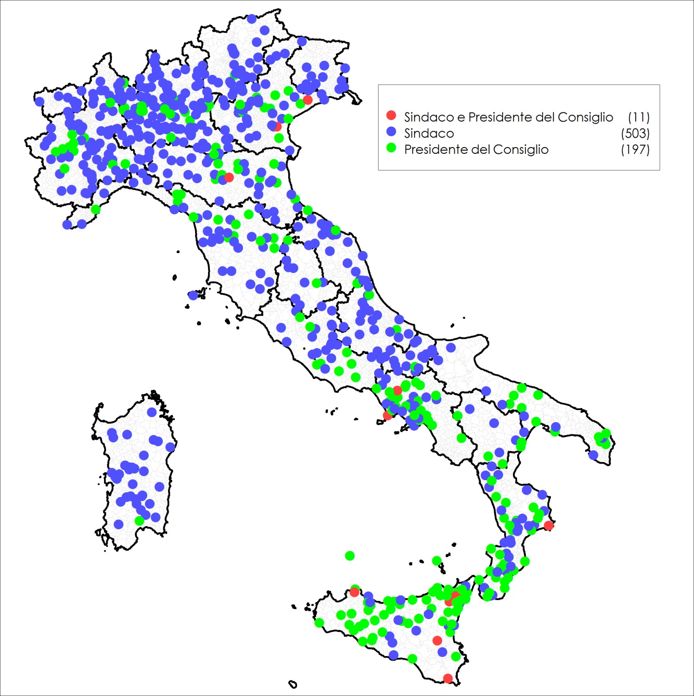
La mappa dei Sindaci e dei Presidenti del Consiglio Comunale
In 11 comuni sia il Sindaco che il Presidente del Consiglio Comunale sono giovani
10
Fonte: Elaborazione su dati Ministero dell’Interno 2015

Slide 10
Uno sguardo al passato: 15 anni di giovani sindaci
La presenza di giovani sindaci negli ultimi 15 anni rimane pressoché costante, pur in presenza di oscillazioni annuali rilevanti che rispecchiano l’invecchiamento della popolazione di riferimento e le scadenze elettorali amministrative più significative.
Fonte: Elaborazione su dati Ministero dell’Interno 2000-2015

Slide 11
Uno sguardo al passato: 15 anni di giovani assessori
Anche il numero degli assessori sotto i 36 anni di età mantiene una tendenza costante nel tempo, con le fisiologiche oscillazioni annuali.
Fonte: Elaborazione su dati Ministero dell’Interno 2000-2015

Slide 12
Giovani elettori e giovani amministratori
Gli eletti sotto i 25 anni risultano proporzionalmente meno numerosi degli elettori della stessa fascia di età. Fenomeno che si ripete solo nella classe degli over 65, nella quale rientrano anche i centenari.
Fonte: Elaborazione su dati Ministero dell’Interno e Istat 2015

Slide 13
L’età degli amministratori
In gran parte i giovani amministratori hanno un’età compresa tra 31 e 35 anni. 249 sono i giovani amministratori sotto i 21 anni d’età.
10
Fonte: Elaborazione su dati Ministero dell’Interno 2015

Slide 14
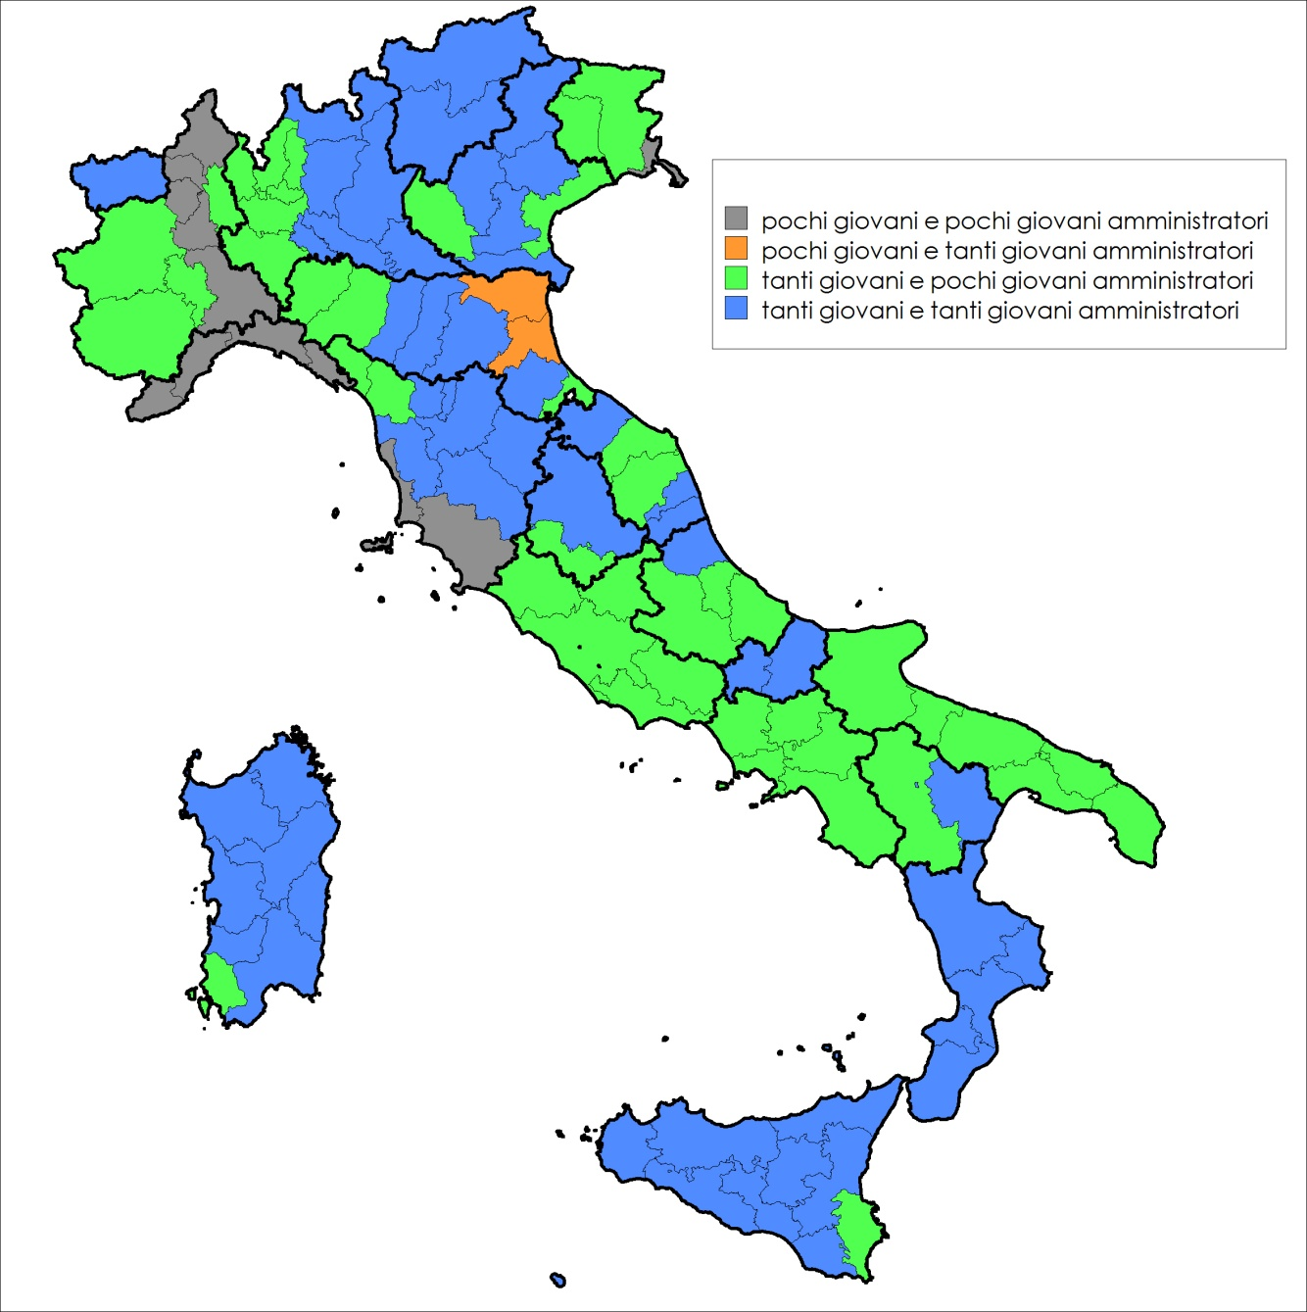
Correlazione tra età degli eletti e età degli elettori
La mappa rappresenta la correlazione tra l’età del corpo elettorale e l’età degli amministratori comunali eletti nelle aggregazioni provinciali. I Comuni delle province di Ferrara e Ravenna sono quelli dove, pur in presenza di un corpo elettorale “anziano”, gli amministratori eletti sono più numerosi.
10
Fonte: Elaborazione su dati Ministero dell’Interno e Istat 2015

Slide 15
Giovani amministratori e genere
Rispetto alle donne amministratrici, netta è la differenza tra le categorie dei giovani e degli “over 35”. Mentre tra i primi la presenza femminile sfiora il 40%, tra gli amministratori più anziani questo valore si ferma al 25%
Amministratori | donne | uomini
Giovani | 37,6% | 62,4%
Non giovani | 25,0% | 75,0%
TOTALE | 27,7% | 72,3%
Gli amministratori giovani hanno un primato: tra gli assessori si registra una quasi parità di rappresentanza tra i due generi, dato praticamente unico in tutto il panorama degli eletti a ogni livello
Carica | donne |  | uomini |  | totale
 | n. | % | n. | %
Sindaco | 76 | 14,8% | 438 | 85,2% | 514
Vicesindaco | 223 | 31,7% | 481 | 68,3% | 704
Assessore | 1.887 | 47,4% | 2.091 | 52,6% | 3.978
Presidente del consiglio | 83 | 39,9% | 125 | 60,1% | 208
Consigliere | 6.594 | 36,3% | 11.552 | 63,7% | 18.146
TOTALE | 8.863 | 37,6% | 14.687 | 62,4% | 23.550
Fonte: Elaborazione su dati Ministero dell’Interno 2015

Slide 16
Giovani amministratori e titolo di studio
I giovani amministratori hanno un livello d’istruzione mediamente più alto dei loro colleghi più anziani. Il 41,1% dei giovani ha completato gli studi universitari, mentre il 50,5% ha un diploma di scuola media superiore.
Titolo di studio | giovani amministratori | amministratori non giovani
Specializzazione o titolo post laurea | 0,8% | 0,6%
Laurea | 40,3% | 34,5%
Titolo o diploma professionale post media superiore | 0,1% | 0,2%
Scuola media superiore o titolo equipollente | 50,5% | 45,5%
Titolo o diploma professionale post media inferiore | 0,2% | 9,3%
Scuola media inferiore o titolo equipollente | 8,0% | 8,4%
Scuola Elementare | 0,0% | 1,3%
Nessun titolo di studio | 0,1% | 0,1%
Totale | 100,0% | 100,0%
Fonte: Elaborazione su dati Ministero dell’Interno 2015

Slide 17
Un focus sulle deleghe assessorili nei capoluoghi
ANCI, in modo del tutto originale, ha compiuto una ricerca sulle materie assegnate in delega agli assessori nelle città capoluogo di provincia.
In queste città si contano 77 giovani assessori su un totale di 805, a ulteriore dimostrazione della loro concentrazione nei comuni di minori dimensioni.
Assessori delle città capoluogo | n. | %
Giovani | 77 | 9,6%
Non giovani | 728 | 90,4%
Totale | 805 | 100,0%
Altra conferma è il maggiore equilibrio nel rapporto tra i due sessi tra i giovani amministratori, rispetto alle altre fasce di età
Assessori nelle città capoluogo | donne | uomini | totale
Giovani | 40,3% | 59,7% | 100%
Non giovani | 36,3% | 63,7% | 100%
Totale | 36,6% | 63,4% | 100%
Fonte: Elaborazione ANCI 2015

Slide 18
Le materie delle deleghe assessorili
A ciascun assessore sono spesso assegnate deleghe su più di una materia.
Le diverse materie sono state qui aggregate secondo lo schema della circolare ministeriale 38/2010, che semplifica la lettura di un insieme molto eterogeneo di denominazioni.
Risultano 139 materie di delega ai 77 giovani amministratori, su un totale di 1.397 deleghe assegnate agli 805 assessori complessivi.
Deleghe - Categorie | giovani | non giovani | Totale
Ambiente e Territorio | 18 | 157 | 175
Cultura, turismo, sport e tempo libero | 22 | 152 | 174
Casa, famiglia, scuola e politiche sociali | 34 | 262 | 296
Lavori pubblici | 5 | 79 | 84
Lavoro, artigianato, commercio e attività produttive | 14 | 101 | 115
Mobilità, viabilità e trasporti | 9 | 83 | 92
Salute | 2 | 32 | 34
Urbanistica e edilizia privata | 2 | 74 | 76
Decentramento, org.ne, innovazione e risorse umane | 20 | 152 | 172
Risorse strategiche e patrimonio (Bilancio) | 5 | 117 | 122
Attività istituzionali | 8 | 49 | 57
Totale | 139 | 1.258 | 1.397
Fonte: Elaborazione ANCI 2015

Slide 19
Le materie delegate ai giovani assessori
Un quarto delle deleghe affidate agli assessori giovani nei comuni capoluogo sono relative a casa, famiglia, scuola e politiche sociali; mentre solo l’1% riguarda urbanistica e edilizia privata e salute
10
Fonte: Elaborazione ANCI 2015

Slide 20
Quanto contano gli assessori giovani nelle Giunte?
Le deleghe tradizionalmente più “pesanti” (Risorse, Patrimonio, Bilancio, Urbanistica, Salute, Lavori pubblici) sono prevalentemente in mano ai “non giovani”, mentre agli under 35 sono più spesso affidate materie quali Attività Istituzionali (che comprende la Comunicazione, la Cooperazione internazionale e le politiche comunitarie), la Cultura, il Lavoro, la Casa e l’Ambiente.
Deleghe - Categorie | giovani | non giovani | Totale
Attività istituzionali | 14,0% | 86,0% | 100%
Cultura, turismo, sport e tempo libero | 12,6% | 87,4% | 100%
Lavoro, artigianato, commercio e attività produttive | 12,2% | 87,8% | 100%
Decentramento, org.ne, innovazione e risorse umane | 11,6% | 88,4% | 100%
Casa, famiglia, scuola e politiche sociali | 11,5% | 88,5% | 100%
Ambiente e Territorio | 10,3% | 89,7% | 100%
Mobilità, viabilità e trasporti | 9,8% | 90,2% | 100%
Lavori pubblici | 6,0% | 94,0% | 100%
Salute | 5,9% | 94,1% | 100%
Risorse strategiche e patrimonio (Bilancio) | 4,1% | 95,9% | 100%
Urbanistica e edilizia privata | 2,6% | 97,4% | 100%
Totale | 9,9% | 90,1% | 100%
Fonte: Elaborazione ANCI 2015

Slide 21
I giovani tra i giovani
Il più giovane sindaco in carica è Tommaso Fiazza (21 anni), del comune di Fontevivo in provincia di Parma (5.428 residenti).
Il più giovane sindaco al momento della nomina è invece Salvatore Paradiso, nominato sindaco del comune di Bonea in provincia di Benevento (1.510 abitanti) all’età di 19 anni.
Il più giovane amministratore è invece Edoardo Tamai (18 anni), consigliere del comune di Torre del Mosto in provincia di Venezia (4.739 abitanti).
Fonte: Elaborazione su dati Ministero dell’Interno 2015

Slide 22


Pubblicazione a cura di Paolo Testa e Massimo La Nave
ANCI - Ufficio Studi
Il Rapporto è stato chiuso con le informazioni al 31/12/2015
e viene rilasciato con licenza d’uso Creative Commons Attribution Share Alike
CC BY-SA 2.5 IT

